Slide 1
Desenvolvimento Seguro

Slide 2
Agenda
TBD

Slide 3
O que e desenvolvimento seguro
E a pratica de integrar seguranca a todo processo de desenvolvimento e manutencao do software

Slide 4
Importancia do desenvolvimento seguro
Previne vulnerabilidades comuns
Traduz modelagem de ameaças em código seguro
Protege contra entradas maliciosas e acessos indevidos
Fundamental no DevSecOps

Slide 5
Principios do desenvolvimento seguro
Menor privilégio
Defesa em profundidade
Validação de entrada e sanitização de saída
Tratamento de erros e logs
Atualização de dependências econfigurações seguras

Slide 6
OWASP
Open Worldwide Application Security Project (OWASP) e uma organizacao sem fins lucrativos que tem como objetivo aumentar a seguranca nos softwares
Possuem diversas iniciativas e projetos
OWASP Top 10 (Web, Mobile, AI)

Slide 7
OWASP Top 10
Projeto que periodicamente lista as 10 categorias de vulnerabilidades com risco mais critico
Usado para elaborar estrategias de seguranca e como previnir vulnerbilidades em softwares
Nao-exaustivo

Slide 8
OWASP Top 10 2021
A01:2021 Broken Access Control
A02:2021 Cryptographic Failures
A03:2021 Injection
A04:2021 Insecure Design
A05:2021 Security Misconfiguration
A06:2021 Vulnerable and Outdated Components
A07:2021 Identification and Authentication Failures
A08:2021 Software and Data Integrity Failures
A09:2021 Security Logging and Monitoring Failures
A10:2021 Server-Side Request Forgery

Slide 9
A1:2021 Broken Access Control
O controle de acesso impõe a política para que os usuários não possam agir além de suas permissões pretendidas. Falhas geralmente levam à divulgação não autorizada de informações, modificação ou destruição de todos os dados, ou execução de funções de negócios fora dos limites do usuário.

Slide 10
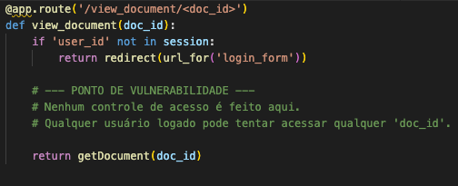
A1 - Exemplo

Slide 11
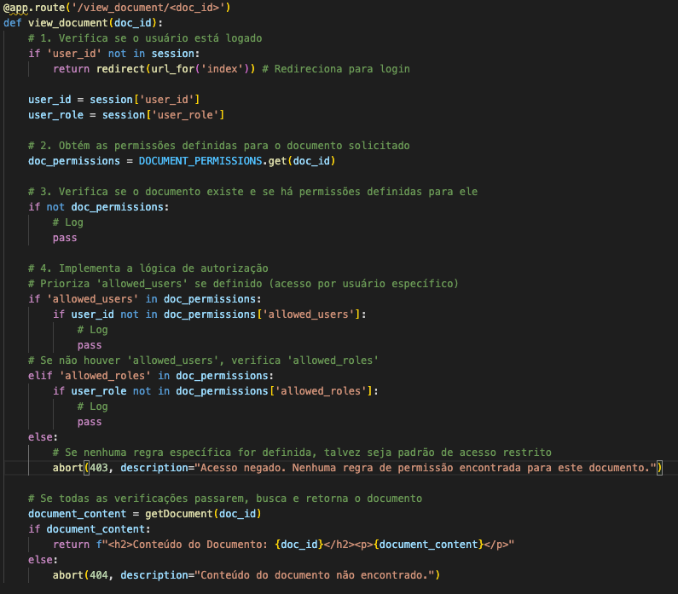
A1 - Exemplo

Slide 12
A02:2021Cryptographic Failures
Criptografia é importante, e o foco principal desta categoria é em falhas relacionadas à criptografia. Geralmente, essas falhas levam à exposição de dados confidenciais ou comprometimento do sistema.

Slide 13
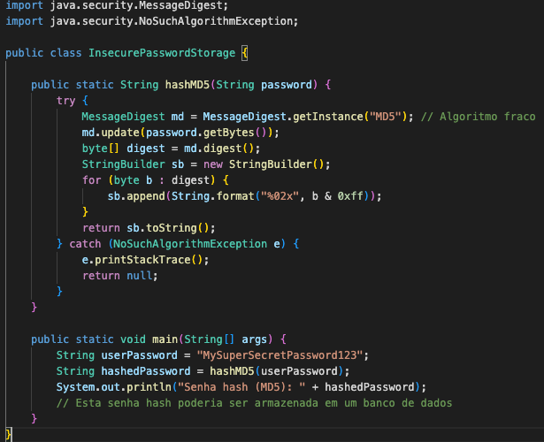
A02 - Exemplo

Slide 14
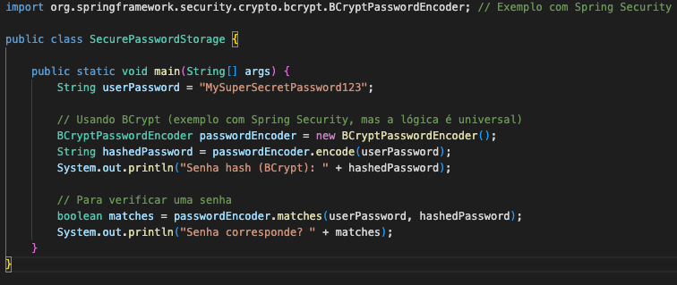
A02 - Exemplo

Slide 15
A03:2021 Injection
A injeção ocorre quando dados não confiáveis são enviados a um interpretador como parte de um comando ou consulta. Os dados hostis do invasor podem enganar o interpretador para executar comandos não intencionais ou acessar dados sem autorização.

Slide 16
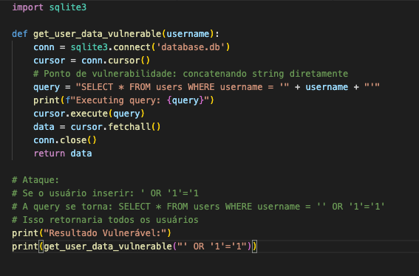
A03 - Exemplo

Slide 17
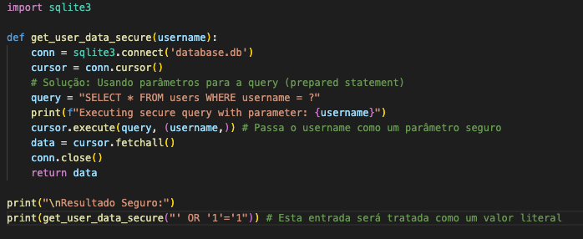
A03 - Exemplo

Slide 18
A04:2021Insecure Design
Design inseguro é uma nova categoria focada em riscos relacionados a falhas de design. Esta categoria visa aumentar a conscientização sobre a necessidade de mais uso de modelagem de ameaças, padrões e princípios de design seguro e arquiteturas de referência.

Slide 19
A04 – Exemplo (Cenario)
Uma aplicação bancária online permite que um usuário transfira fundos entre contas sem exigir uma confirmação de dois fatores para transações acima de um determinado valor, mesmo que o 2FA esteja habilitado para o login. A falha aqui não é na implementação de segurança (a autenticação 2FA está lá), mas no design do processo de transação que não exige a reautenticação ou um segundo fator para operações críticas.
Problema: A ausência de um design de segurança adequado em fases iniciais (como modelagem de ameaças, uso de padrões de design seguro) leva a vulnerabilidades que são difíceis e caras de corrigir posteriormente.

Slide 20
A04 – Exemplo (Cenario)
Solução (Abordagem):
Modelagem de Ameaças: Realizar sessões de modelagem de ameaças para identificar e mitigar riscos de segurança na fase de design.
Padrões de Design Seguro: Utilizar padrões de design seguro comprovados (ex: Principle of Least Privilege, Defense in Depth) na arquitetura da aplicação.
Arquiteturas de Referência Seguras: Basear-se em arquiteturas de referência que já incorporam boas práticas de segurança.

Slide 21
A05:2021 Security Misconfiguration
A configuração de segurança inadequada é a causa mais comum de falhas de segurança. Isso geralmente é o resultado de configurações padrão inseguras, configurações incompletas ou ad hoc, ou buckets de armazenamento de nuvem abertos.

Slide 22
A05 – Exemplo (Cenario)
Uma empresa utiliza configuracoes/credenciais padrao de uma aplicacao (exemplo: Login – admin, Senha - Admin)
O servidor apache esta configurado de maneiroa padrao, possibilitando a listagem de diretorios

Slide 23
A05 – Exemplo (Cenario)
Solucao
Possuir um processo bem definido para configuracao das diversas aplicacoes
Aplicar automatismos para verificacao do hardening dos ativos

Slide 24
A06:2021 Vulnerable and Outdated Components
Componentes vulneráveis e desatualizados incluem bibliotecas, frameworks e outros módulos de software que têm vulnerabilidades conhecidas. A exploração de tais vulnerabilidades pode resultar em perda de dados, comprometimento do servidor ou até mesmo controle total do sistema.

Slide 25
A06:2021 Vulnerable and Outdated Components
Componentes vulneráveis e desatualizados incluem bibliotecas, frameworks e outros módulos de software que têm vulnerabilidades conhecidas. A exploração de tais vulnerabilidades pode resultar em perda de dados, comprometimento do servidor ou até mesmo controle total do sistema.

Slide 26
A06 – Exemplo(Cenario)
Um aplicativo Node.js usa uma versão antiga da biblioteca express ou lodash que contém uma vulnerabilidade de negação de serviço ou XSS.
Problema: Desenvolvedores podem não estar cientes das vulnerabilidades em componentes de terceiros, ou podem não priorizar a atualização desses componentes, deixando a aplicação exposta.

Slide 27
A06 – Exemplo(Cenario)
Solucoes
Inventário de Componentes: Manter um inventário atualizado de todos os componentes de terceiros usados na aplicação, incluindo suas versões.
Monitoramento de Vulnerabilidades: Utilizar ferramentas de Análise de Composição de Software (SCA) para monitorar continuamente as dependências em busca de vulnerabilidades conhecidas (ex: npm audit para Node.js, pip-audit para Python, ferramentas SonarQube, Snyk).
Atualização Regular: Priorizar a atualização de componentes para suas versões mais recentes e seguras.
Remoção de Componentes Não Usados: Remover dependências desnecessárias para reduzir a superfície de ataque.

Slide 28
A07:2021 Identification and Authentication Failures
Falhas de identificação e autenticação são bastante comuns e ocorrem quando os aplicativos gerenciam incorretamente as credenciais, autenticação ou gerenciamento de sessão. Isso permite que os invasores comprometam senhas, chaves de sessão ou tokens de autenticação.

Slide 29
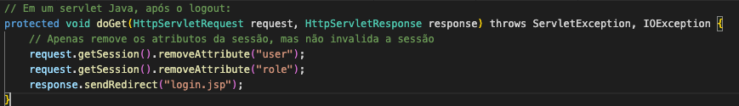
A07 - Exemplo
Um aplicativo não invalida as sessões de usuário após o logout, permitindo que um invasor use um token de sessão antigo para acessar a conta.

Slide 30
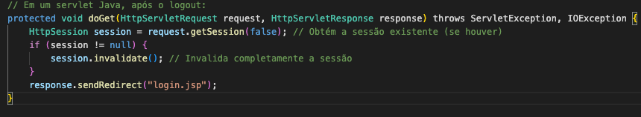
A07 - Exemplo

Slide 31
A08:2021 Software and Data Integrity Failures
Esta categoria foca em fazer suposições relacionadas a atualizações de software, dados críticos e pipelines CI/CD sem verificar a integridade. Falhas de integridade do software e dos dados podem resultar em código não autorizado, dados não confiáveis ou sistemas comprometidos.

Slide 32
A08 - Cenario
Um sistema baixa atualizações de software de um servidor não seguro ou sem verificar a assinatura criptográfica, permitindo que um invasor injete código malicioso na atualização.

Slide 33
A08 - Cenario
Solução (Abordagem):
Assinaturas Digitais e Checksums: Exigir e verificar assinaturas digitais ou hashes criptográficos (como SHA256) para todas as atualizações de software, dependências e artefatos em pipelines CI/CD.
Canais Seguros: Usar canais seguros (HTTPS, SSH) para baixar e transmitir dados e componentes.
Verificação de Origem: Verificar a origem de todos os componentes e dados para garantir que vêm de fontes confiáveis.
Imutabilidade da Infraestrutura: Implementar infraestrutura imutável para reduzir o risco de adulteração de runtime.

Slide 34
A09:2021 Security Logging and Monitoring Failures
Falhas de registro e monitoramento de segurança são comuns e podem impactar diretamente a visibilidade, o alerta de incidentes e a forense. A falta de logs ou logs insuficientes pode dificultar a detecção e resposta a incidentes de segurança.

Slide 35
A09 - Exemplo
Um aplicativo não registra eventos críticos como:
Tentativas de login falhas e bem-sucedidas.
Modificações de privilégios de usuário.
Acesso a dados sensíveis.
Erros de validação de entrada que podem indicar tentativas de ataque.
Além disso, se esses logs existirem, mas não forem centralizados, monitorados em tempo real ou analisados para anomalias.

Slide 36
A09 – Exemplo
Solução (Abordagem):
Logs Abrangentes: Registrar eventos de segurança relevantes com detalhes suficientes (quem, o quê, quando, onde, como).
Monitoramento Ativo: Implementar sistemas de monitoramento em tempo real (SIEM - Security Information and Event Management) para alertar sobre atividades suspeitas.
Proteção de Logs: Proteger os logs contra adulteração e garantir sua retenção adequada.
Resposta a Incidentes: Ter um plano de resposta a incidentes para agir rapidamente quando um alerta é disparado.

Slide 37
A10:2021 Server-Side Request Forgery (SSRF)
SSRF é uma vulnerabilidade que permite a um invasor fazer o aplicativo do lado do servidor fazer solicitações HTTP para um domínio arbitrário de sua escolha. Os invasores podem então forçar o servidor a fazer solicitações para outros serviços.

Slide 38
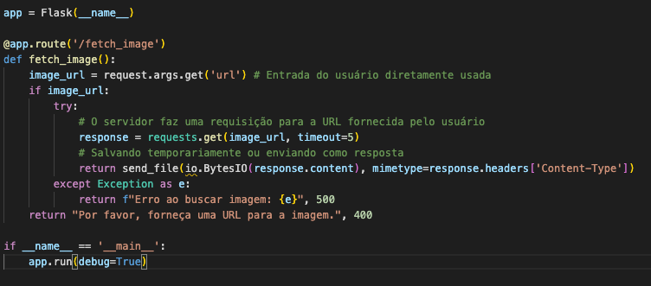
A10:2021 Server-Side Request Forgery (SSRF)

Slide 39
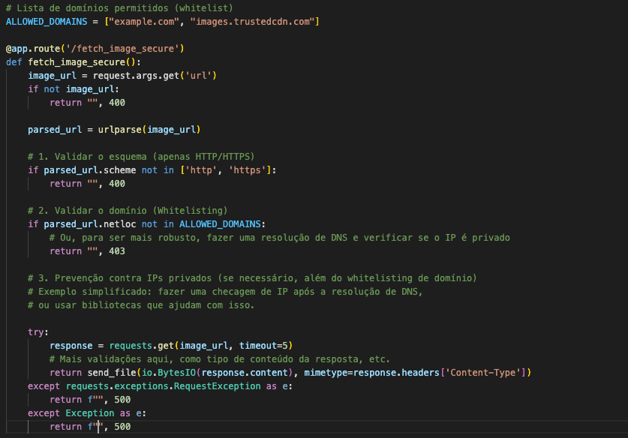
A10:2021 Server-Side Request Forgery (SSRF)

Slide 40
Hands –On
Daqui poderia ter uma parte pratica utilizando um software vulneravel por padrao para fins de aprendizagem como JuiceShop (OWASP), ou DVWA
https://pwning.owasp-juice.shop/companion-guide/latest/part4/trainers.html

